Slide 1
Портфолио
Наймушиной Ирины Александровны

Slide 2
Содержание
Личные данные
Образование
Курсы повышения квалификации
Достижения и результаты педагогической деятельности
Методические разработка
Рекомендации для родителей
Фотоматериалы

Slide 3
Личные данные
Фамилия: Наймушина
Имя: Ирина
Отчество: Александровна
Дата рождения: 03.01.1996
E-mail: fisher_1996@mail.ru
Место работы: МБДОУ №32 «Аленький цветочек»
Специальность: Воспитатель
Образование: Среднее – профессиональное
Педагогически стаж: 2 года

Slide 4
Педагогическое кредо
Настоящий педагог – это умелый воспитатель и яркая личность, интересный человек, к которому дети должны испытывать тяготение, желание быть рядом.
Профессиональные и личностные ценности
Профессионализм и открытость к коллегам, доброта и внимательность к детям, активность и любознательность, желание идти в ногу со временем.
Миссия воспитателя
Главное – вера в ребенка, уважение к его личности, стремление помочь ему в достижении успеха.

Slide 5
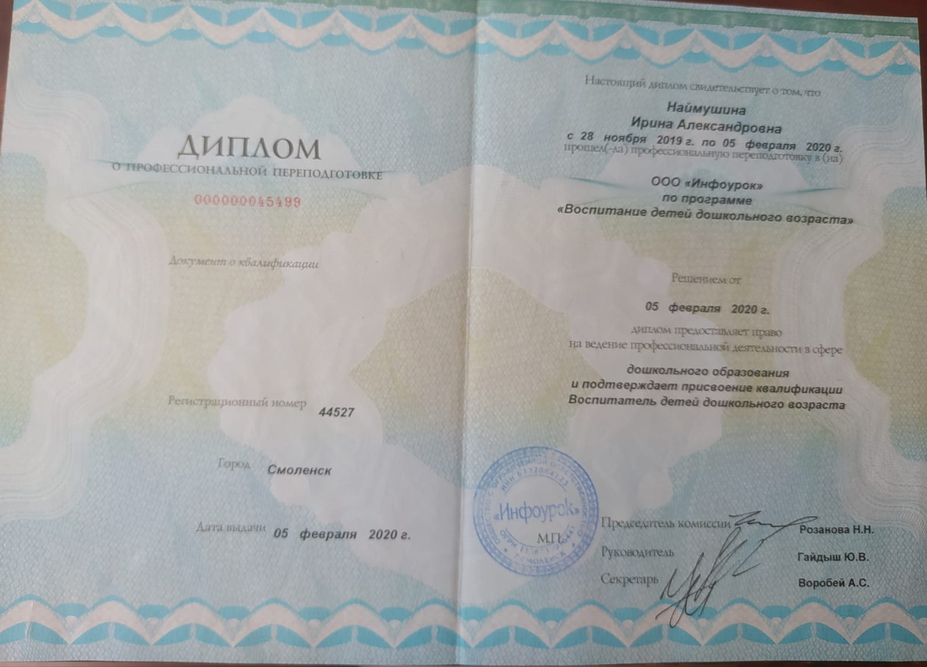
Образование

Slide 6
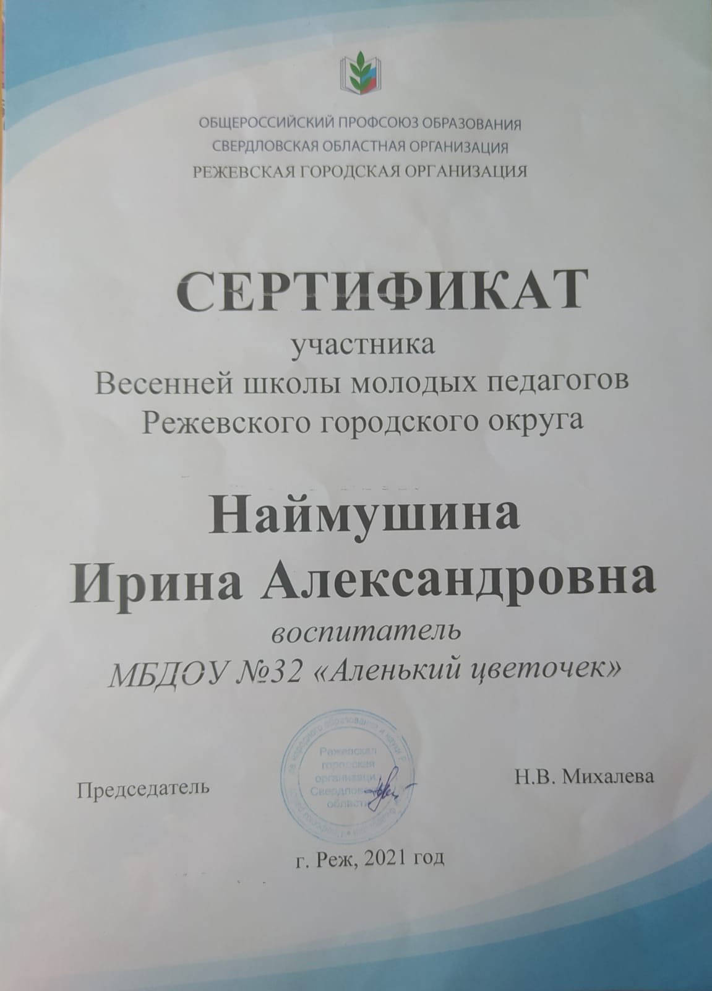
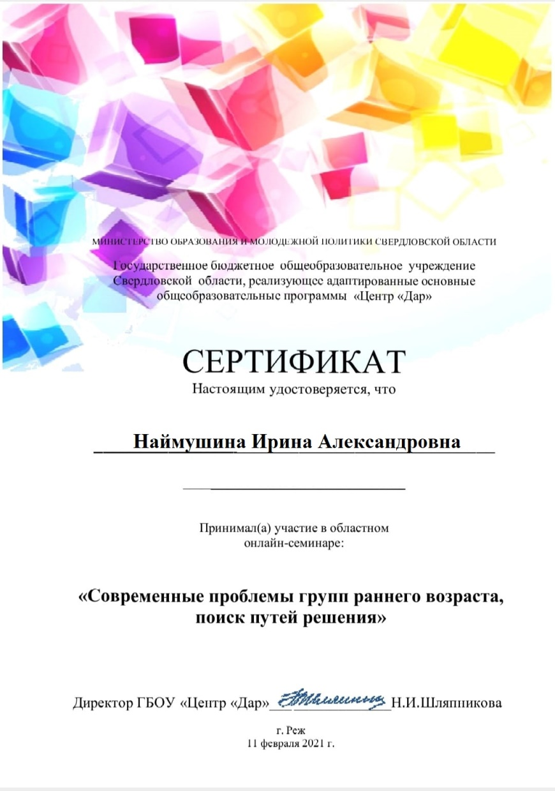
Курсы повышения квалификации

Slide 8
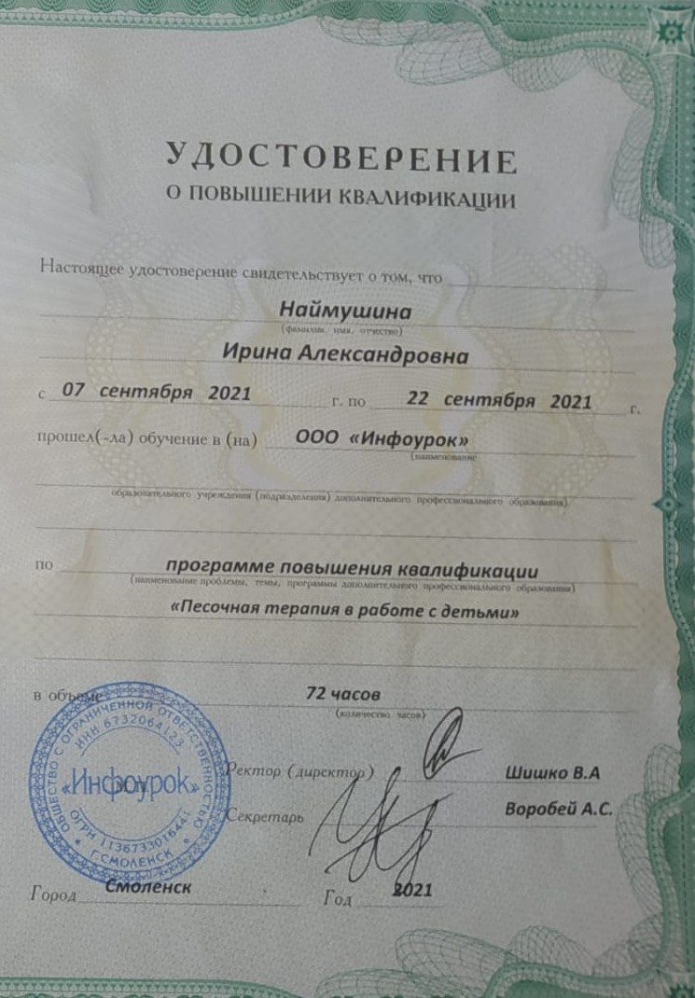

Slide 9
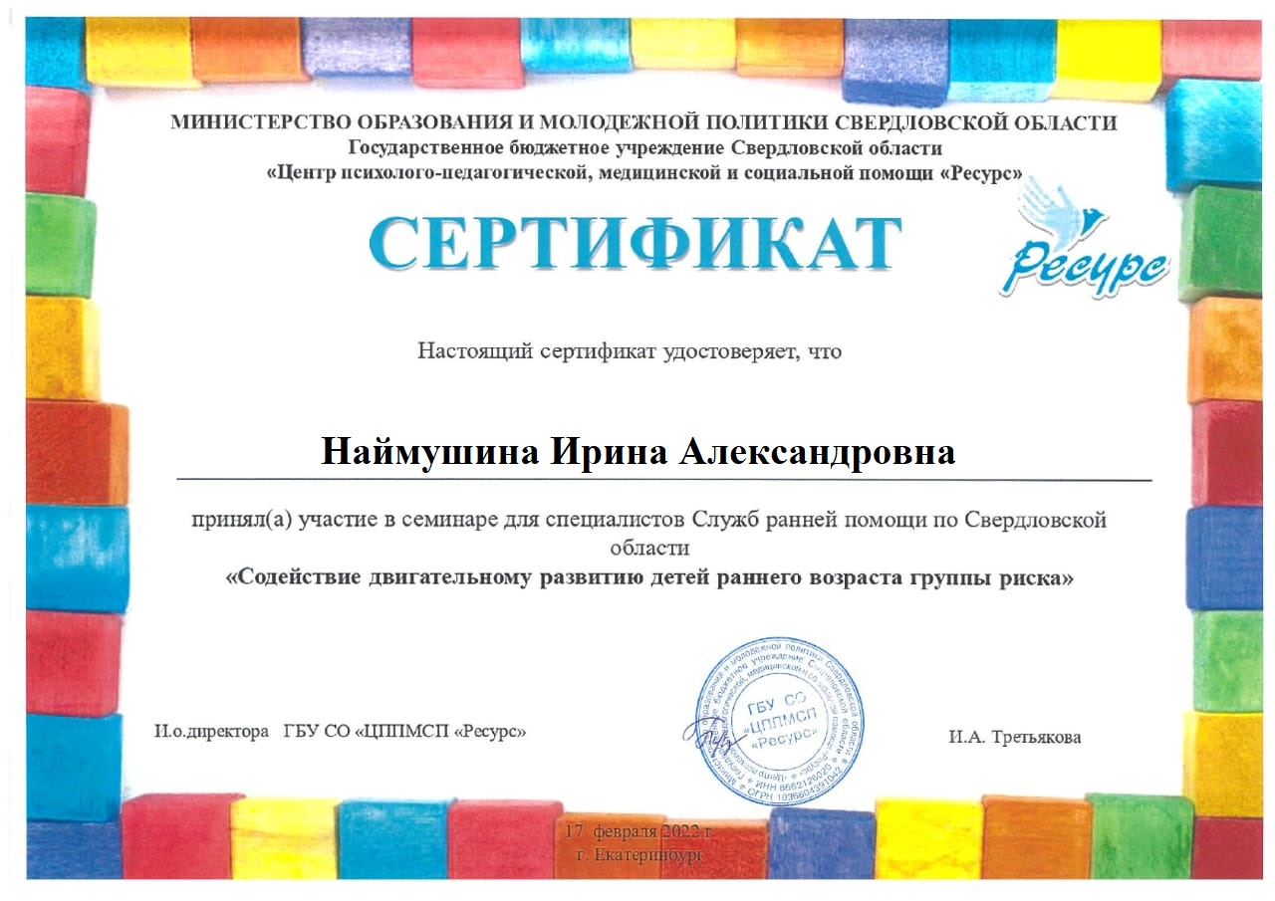
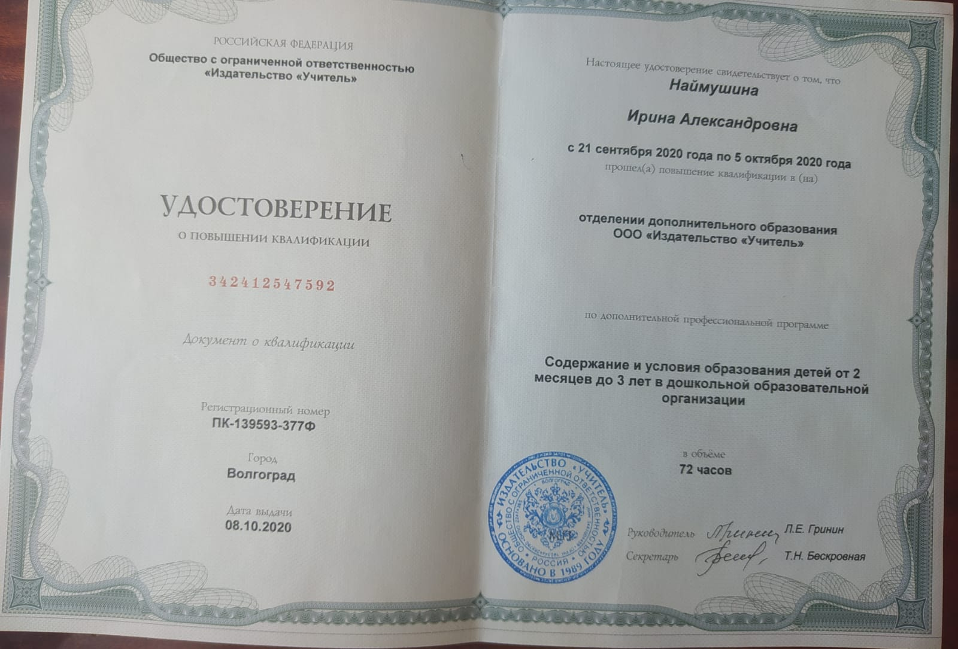

Slide 10
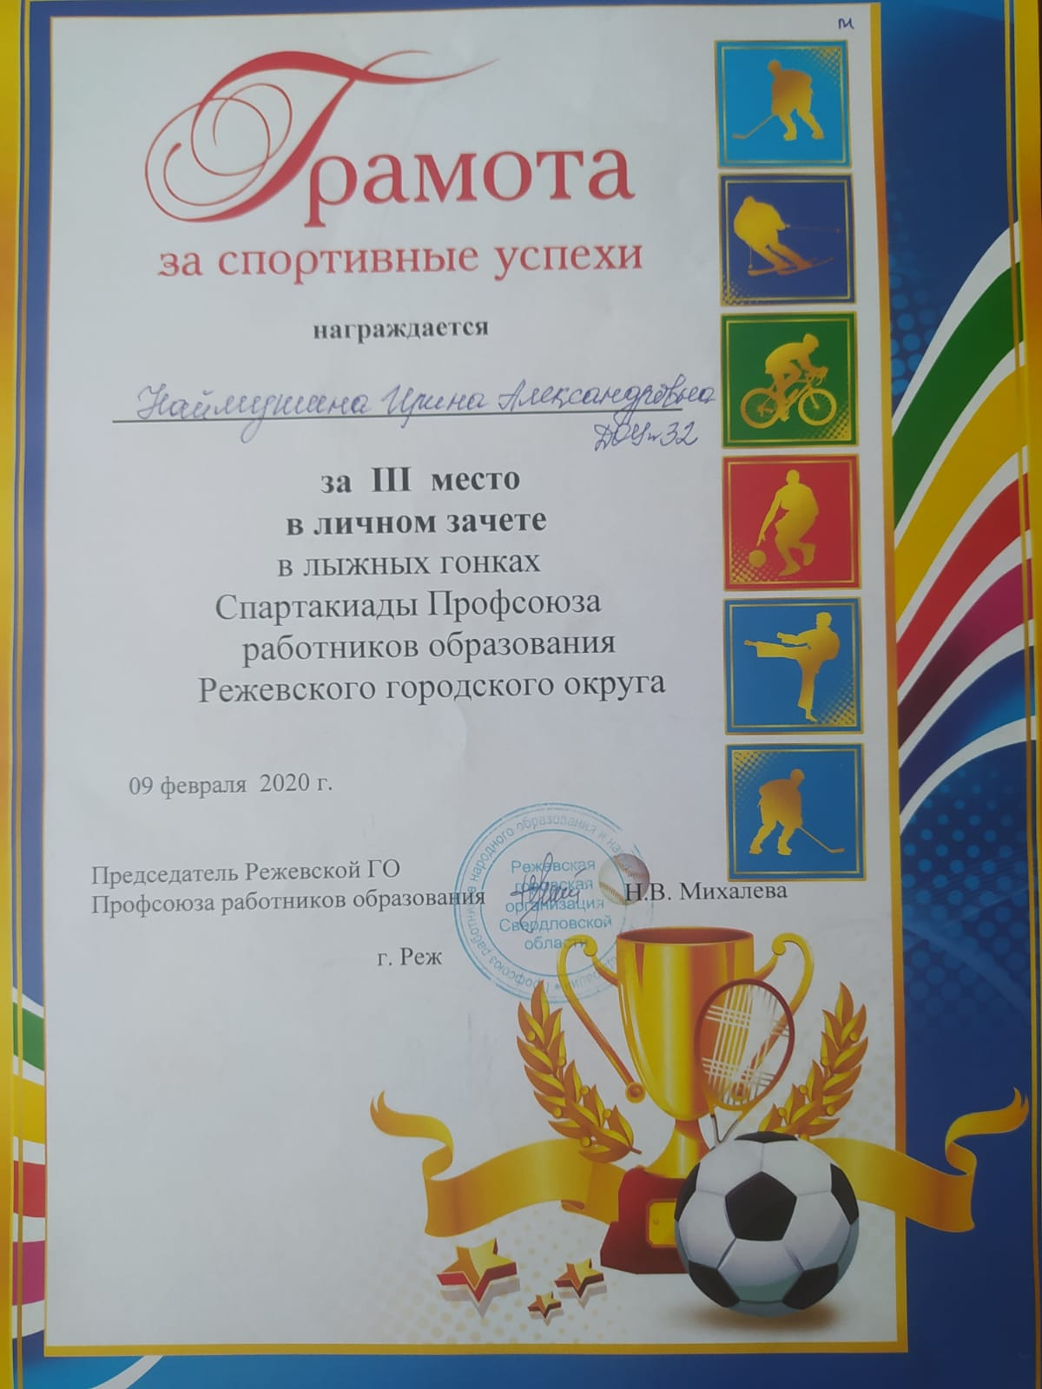
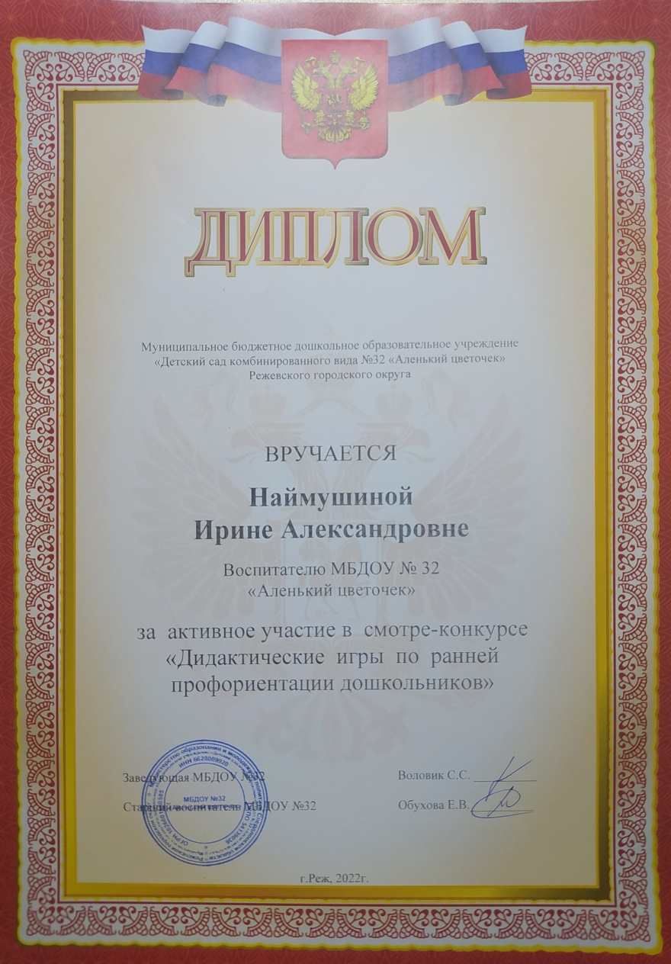
Достижения и результаты педагогической деятельности

Slide 13
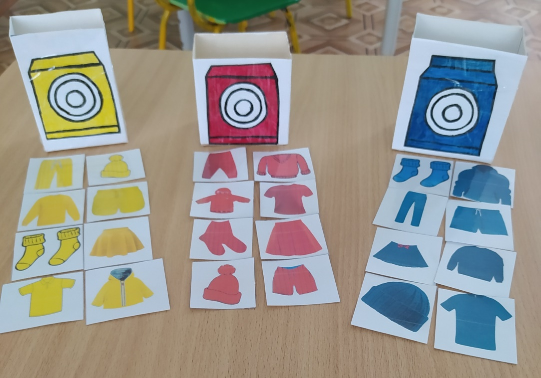
Методические разработки
Дидактическая игра «Большая стирка»
Цель: познакомить детей с бытовой техникой (стиральная машина), с её предназначением.
Задачи: объяснить детям значение бытовой техники и как она используется. Закреплять знания детей о предметах одежды. Расширять и обогащать представления детей о трудовых действиях и результатах труда. Обогатить словарный запас.

Slide 14
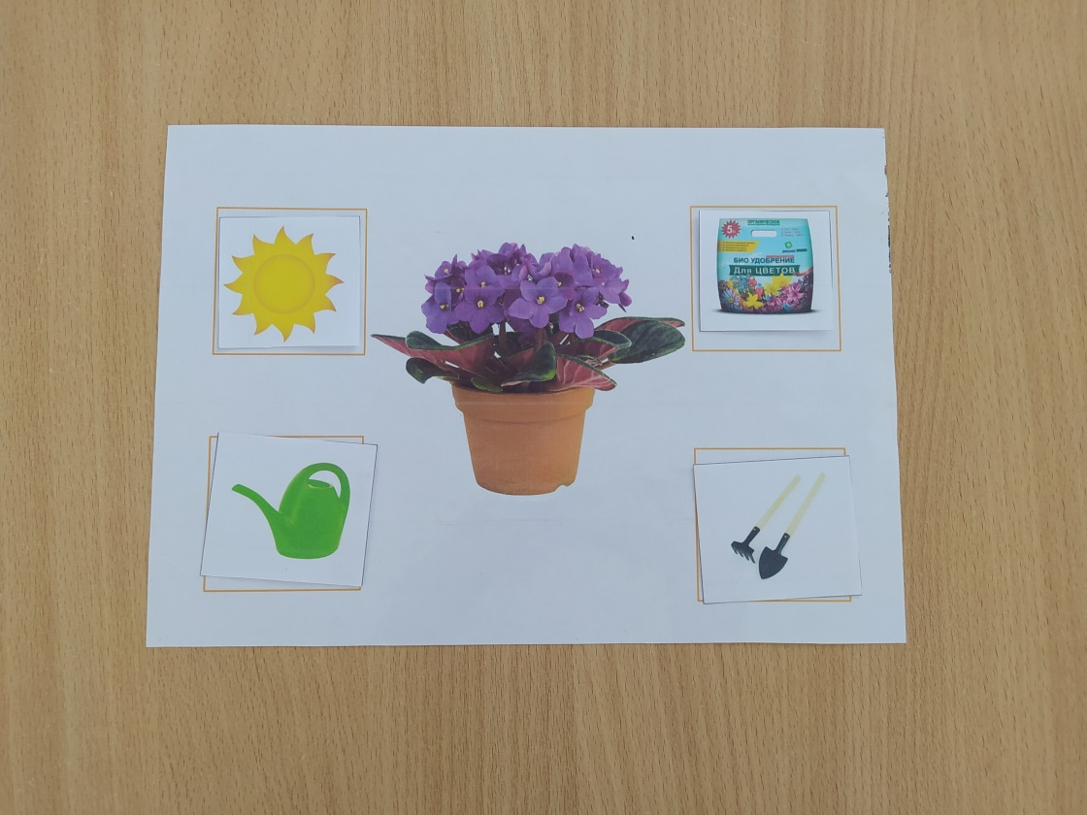
Дидактическая игра «Прояви заботу»
Цель: закрепить знания детей об условиях, необходимых для роста растений (вода, свет, тепло, питательная почва); упражнять в определении недостатка тех или иных условий по внешнему виду растения.
Задачи: развивать умение поливать растения, используя для этого модель трудового процесса: ставить цель, выбирать предмет труда, выполнять трудовые действия в правильной последовательности, получать результат.

Slide 15
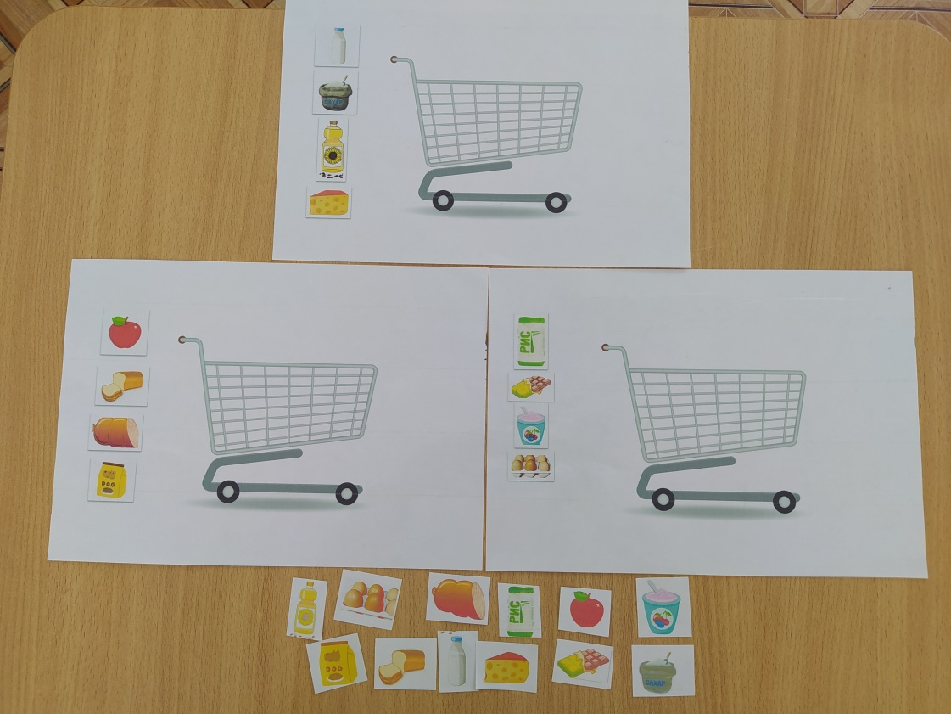
Дидактическая игра «Помоги маме купить продукты»
Цель: развитие умения детей совершать покупки.
Задачи: способствовать развитию внимания, логического мышления, связной речи; способствовать формированию коммуникативных отношений.

Slide 16
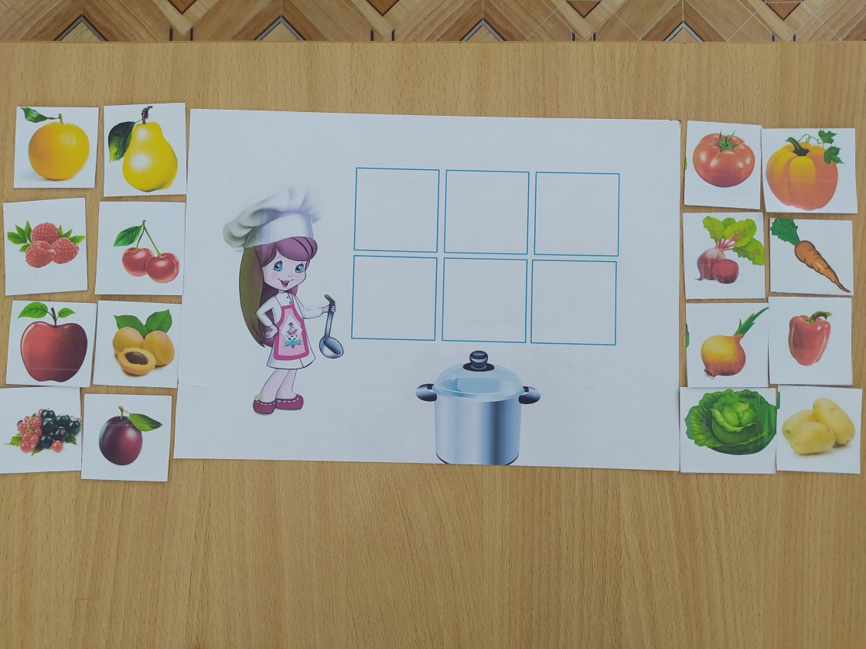
Дидактическая игра «Варим суп и компот»
Цель: познакомить с понятием «суп» и «компот», повторять с детьми названия овощей и фруктов; закрепить умение делить их на групп.
Задачи: обогащать словарный запас, развивать устную речь, мелкую моторику рук, память, мышление, внимание; закреплять у детей знания об овощах, фруктах и ягодах, правильно их называть.

Slide 17
Рекомендации для родителей

Slide 18
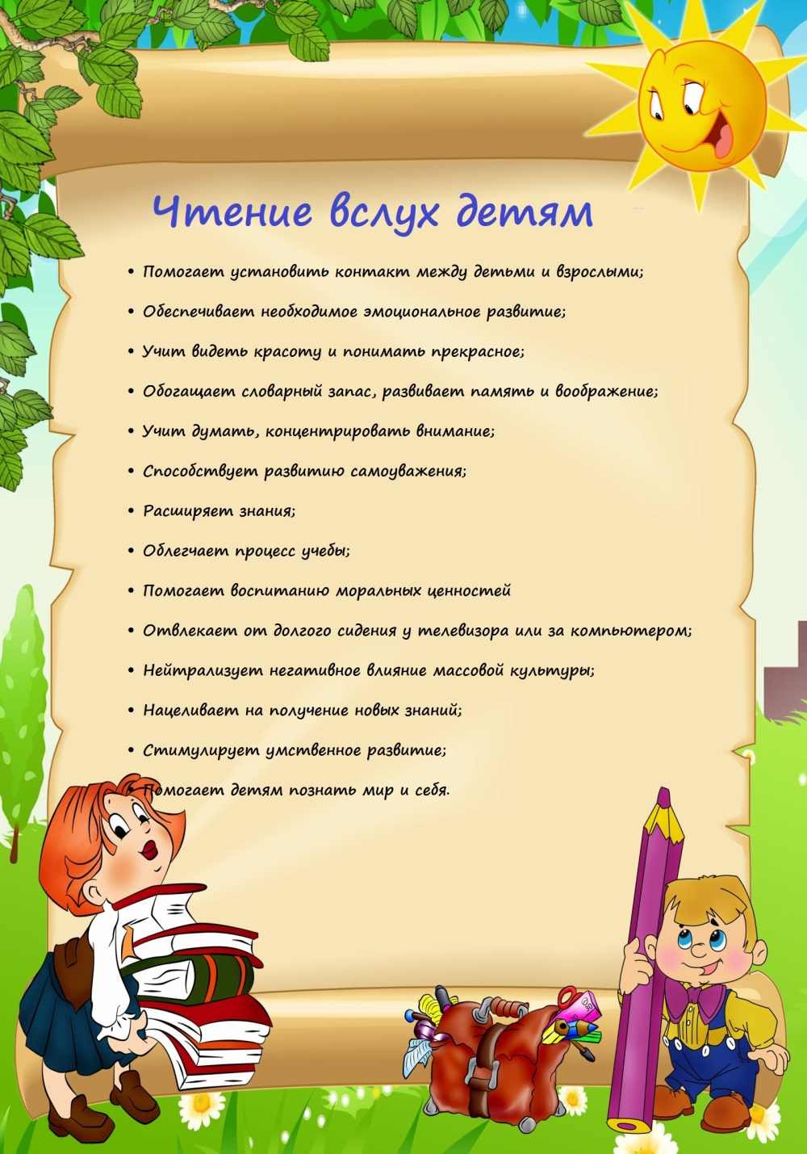

Slide 20
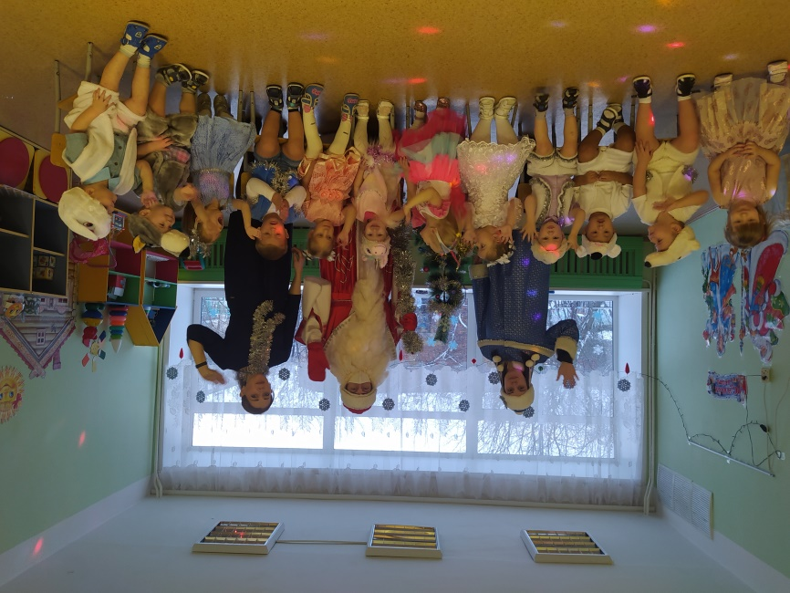
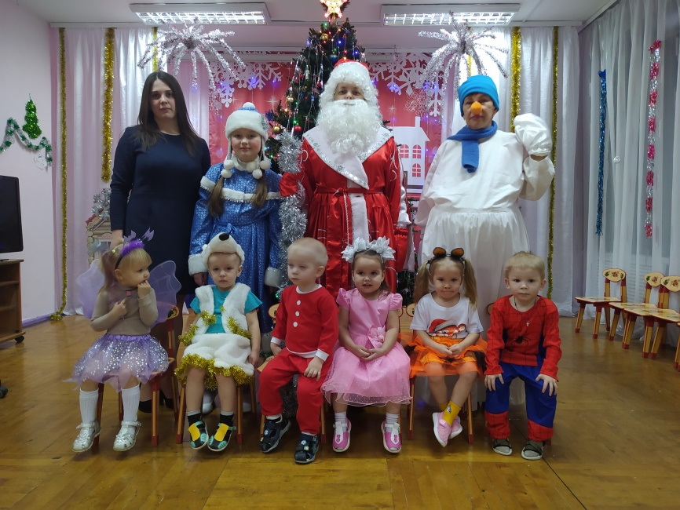
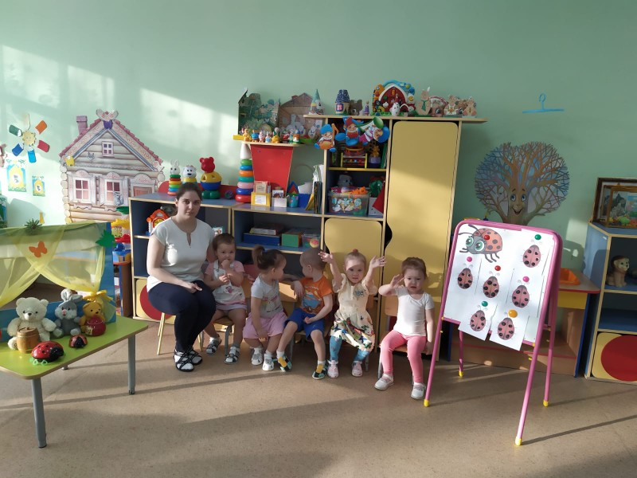
Фотоматериалы

Slide 21
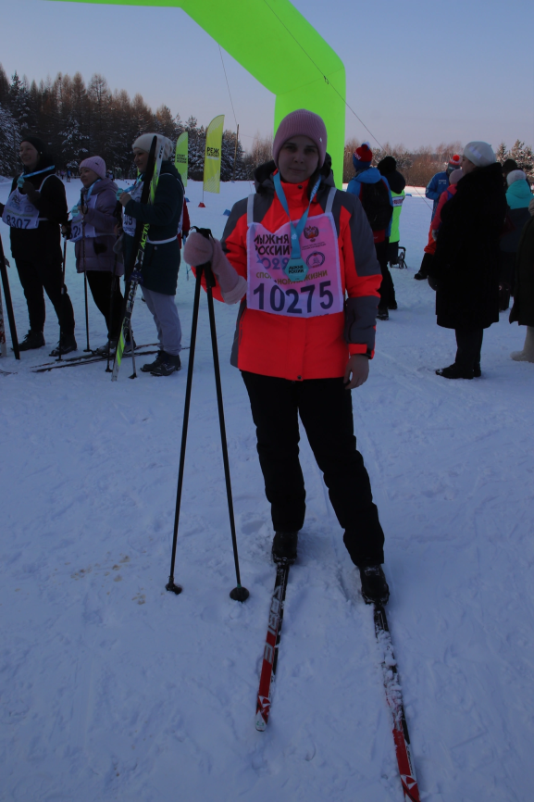
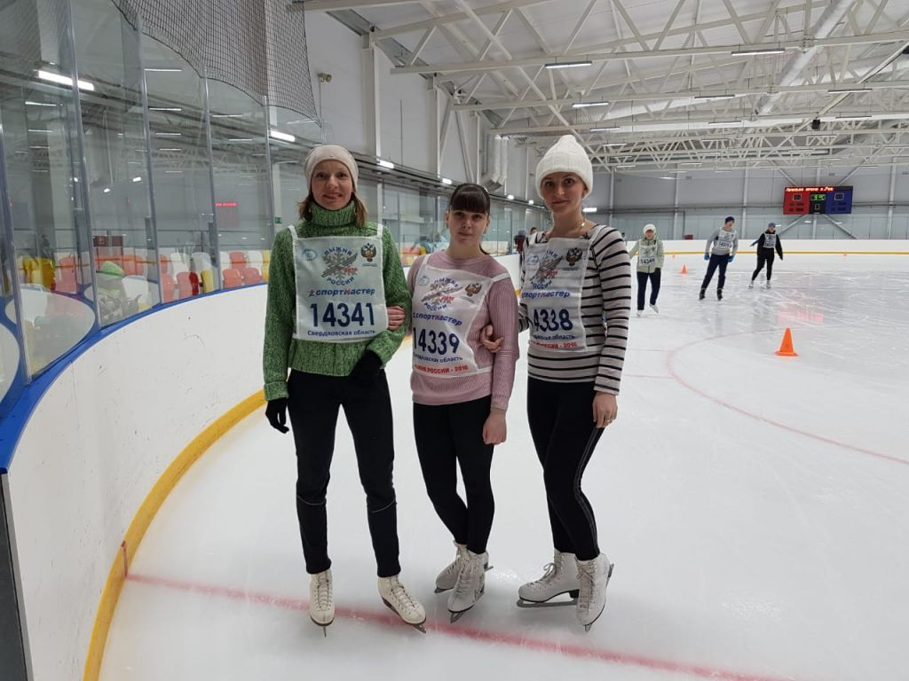
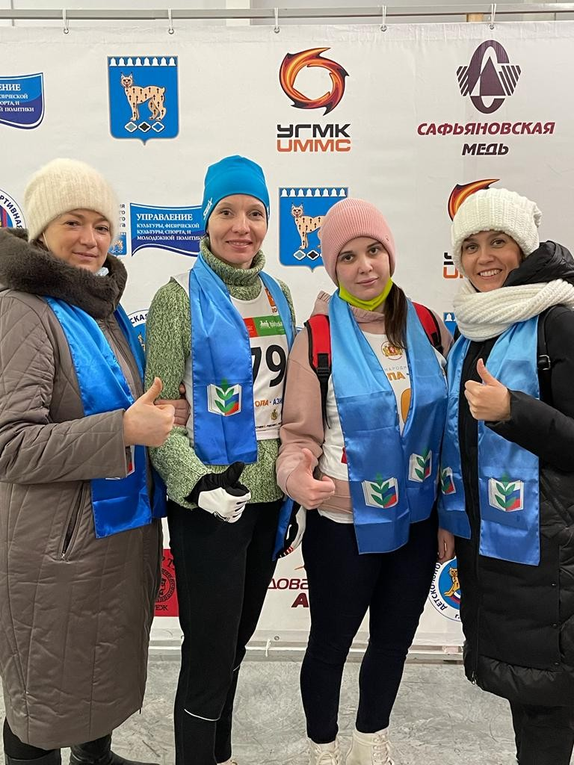
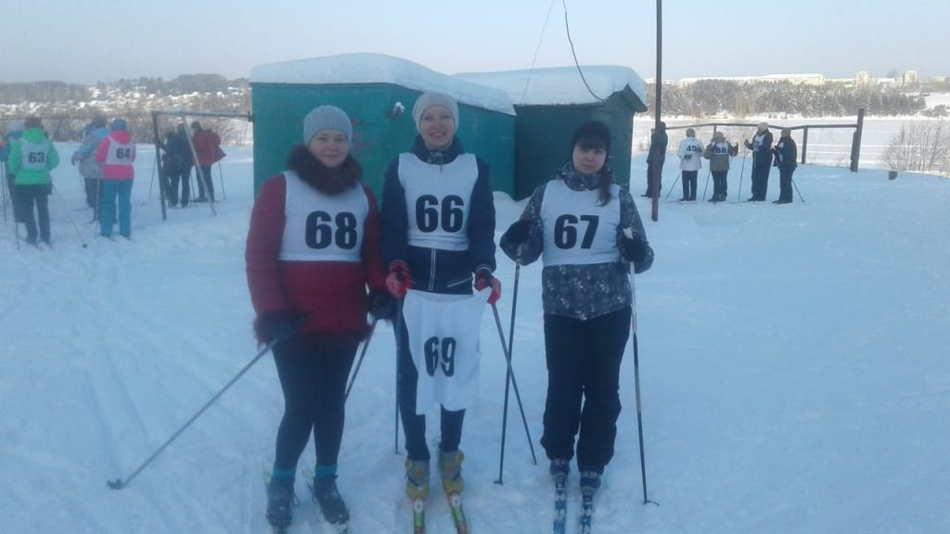

Slide 22
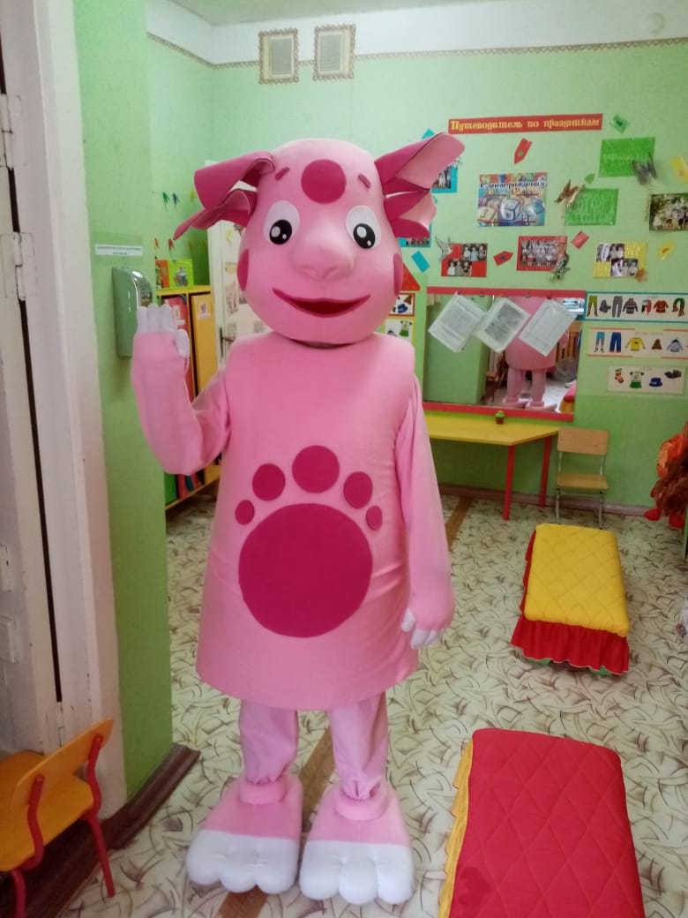
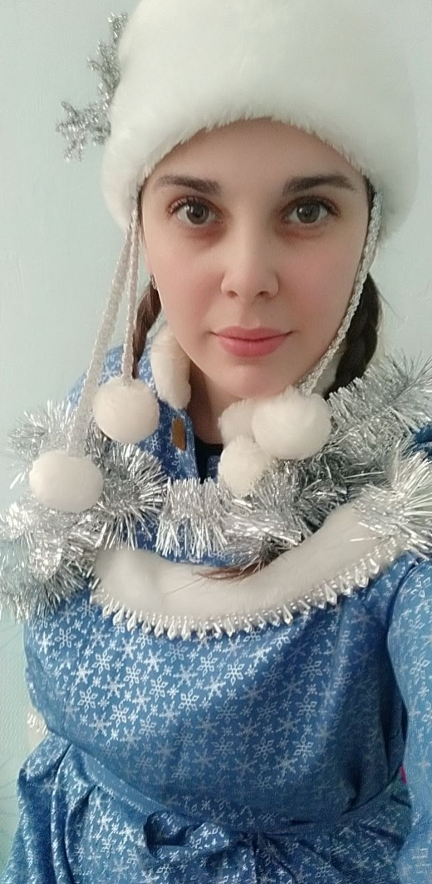

Slide 23
Спасибо за внимание!

